Slide 1

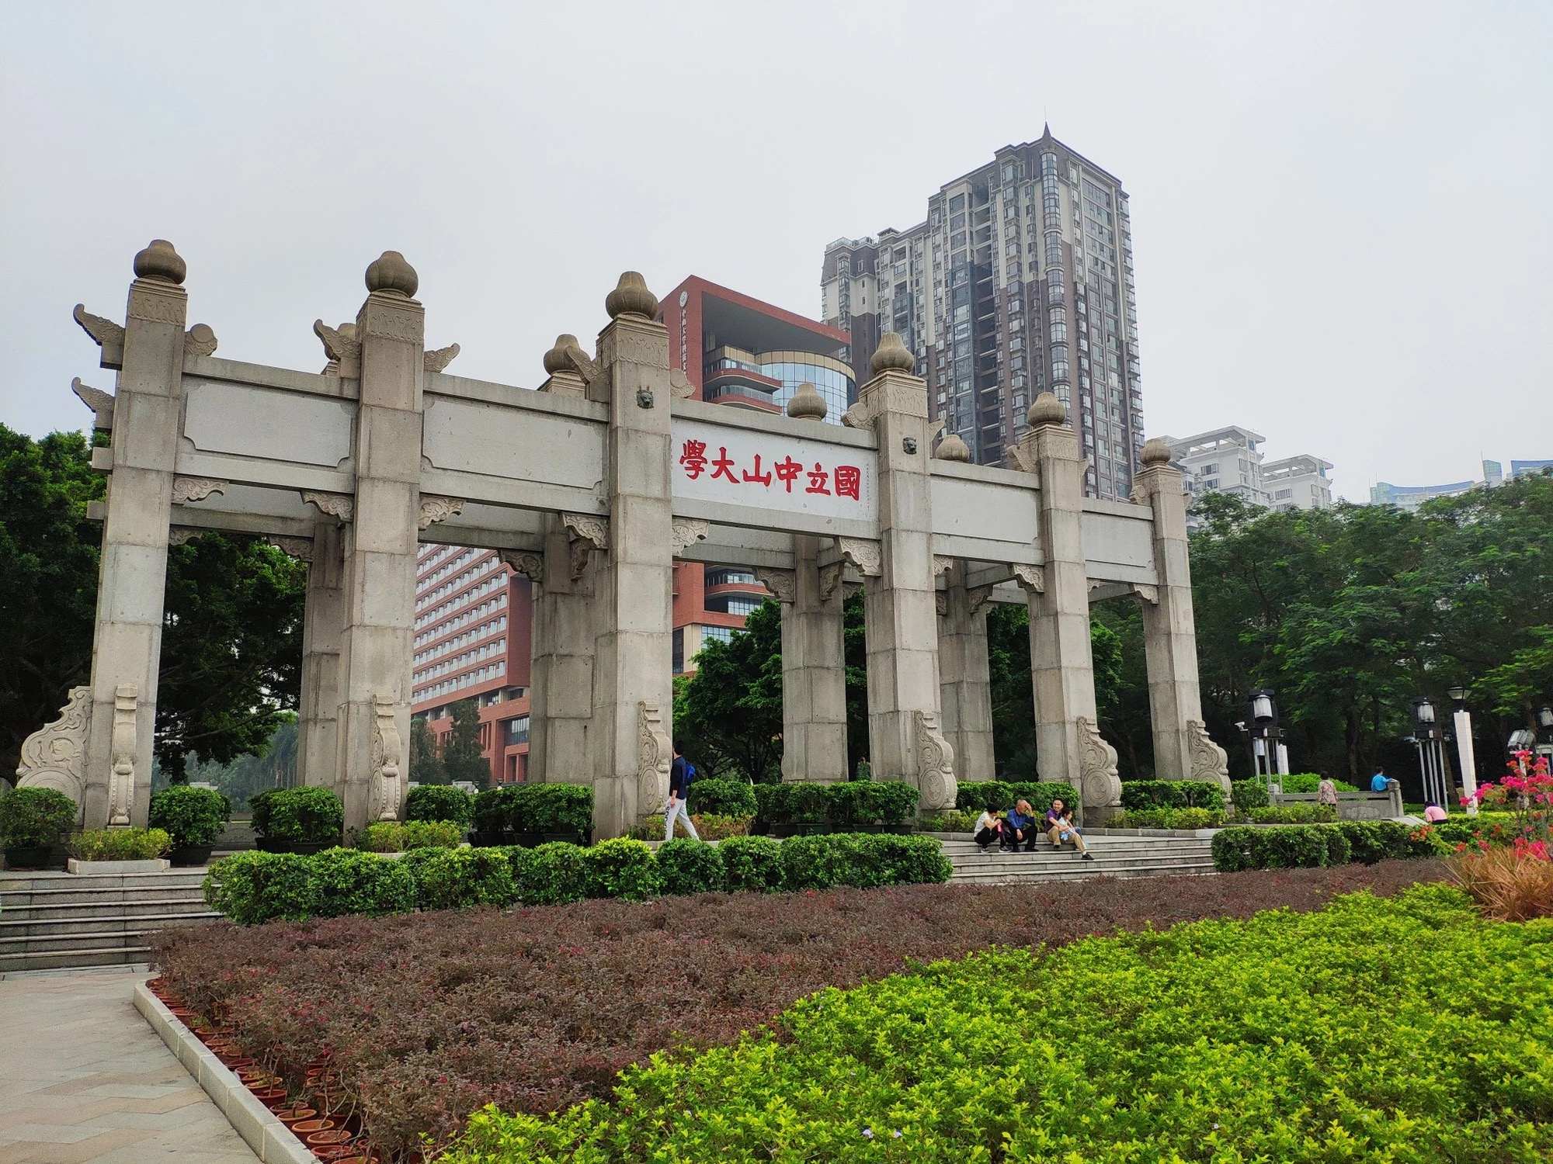
基于扩散模型净化的鲁棒性防御方法
中山大学计算机学院
答辩人：刘祎铭
指导老师：林倞
Notes:
公众号壹课

Slide 2
目 录
01
选题背景及意义
CONTENTS
02
研究思路及方法
Notes:
公众号壹课

Slide 3
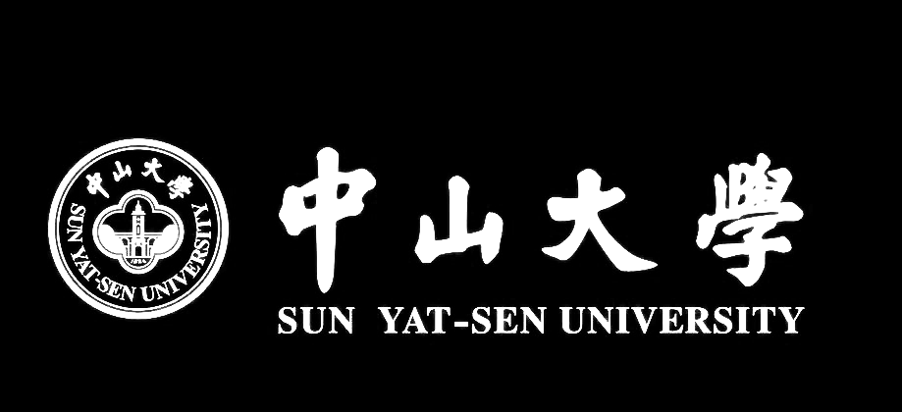
Part.01
选题背景及意义
Notes:
公众号壹课

Slide 4

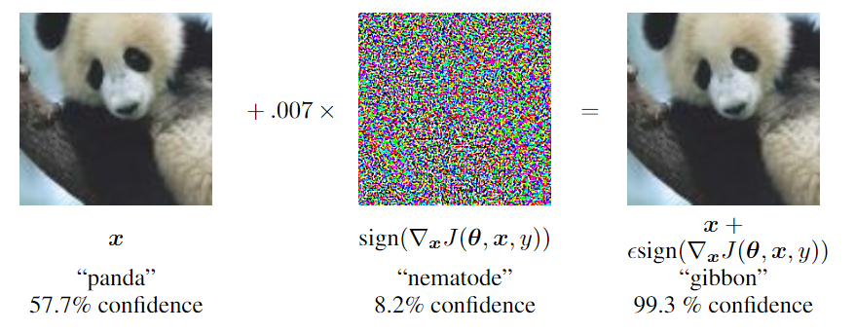
选题背景及意义
研究思路及方法
1.1 对抗鲁棒性
深度神经网络对对抗样本脆弱，对抗样本是在自然图片施加特殊设计的人眼几乎不可感知的微小扰动，神经网络会以高置信度输出错误结果。这与人对图片的认知产生了巨大差异。

Slide 5
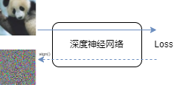
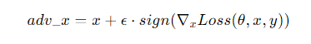
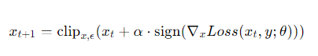
选题背景及意义
研究思路及方法
1.2 对抗样本和对抗训练
生成对抗样本方法
代表性方法
白盒攻击：FGSM
白盒攻击：PGD
x.requires_grad = True
x.grad = None
model=resnet().eval()
y = model(x)
loss = Loss（y，lable)
loss.backward()
x_adv = x + 0.03 * x.grad.sign()
自适应攻击：EOT
从变换分布中随机采样得到的梯度来估算准确梯度
自适应攻击：BPDA
梯度反传时绕过部分防御模块
黑盒攻击
迁移攻击
物理攻击
普通训练是优化参数，对参数做梯度下降
生成对抗样本是对图片做梯度上升

Slide 6
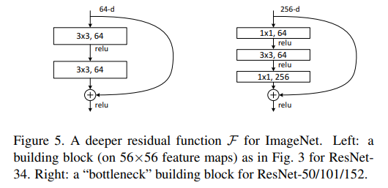
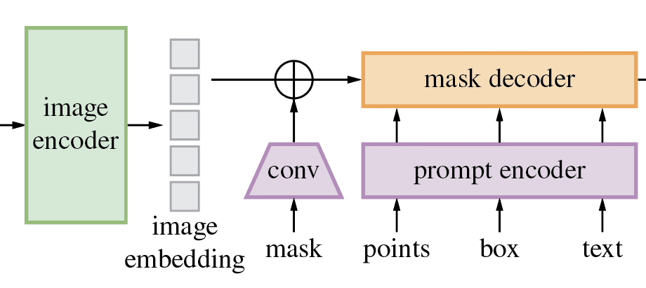
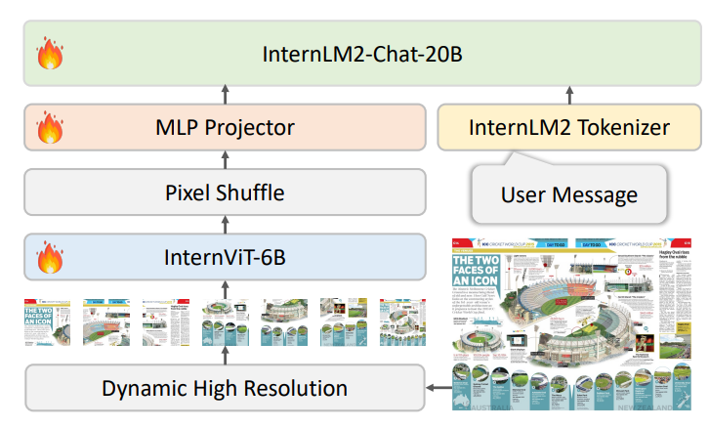
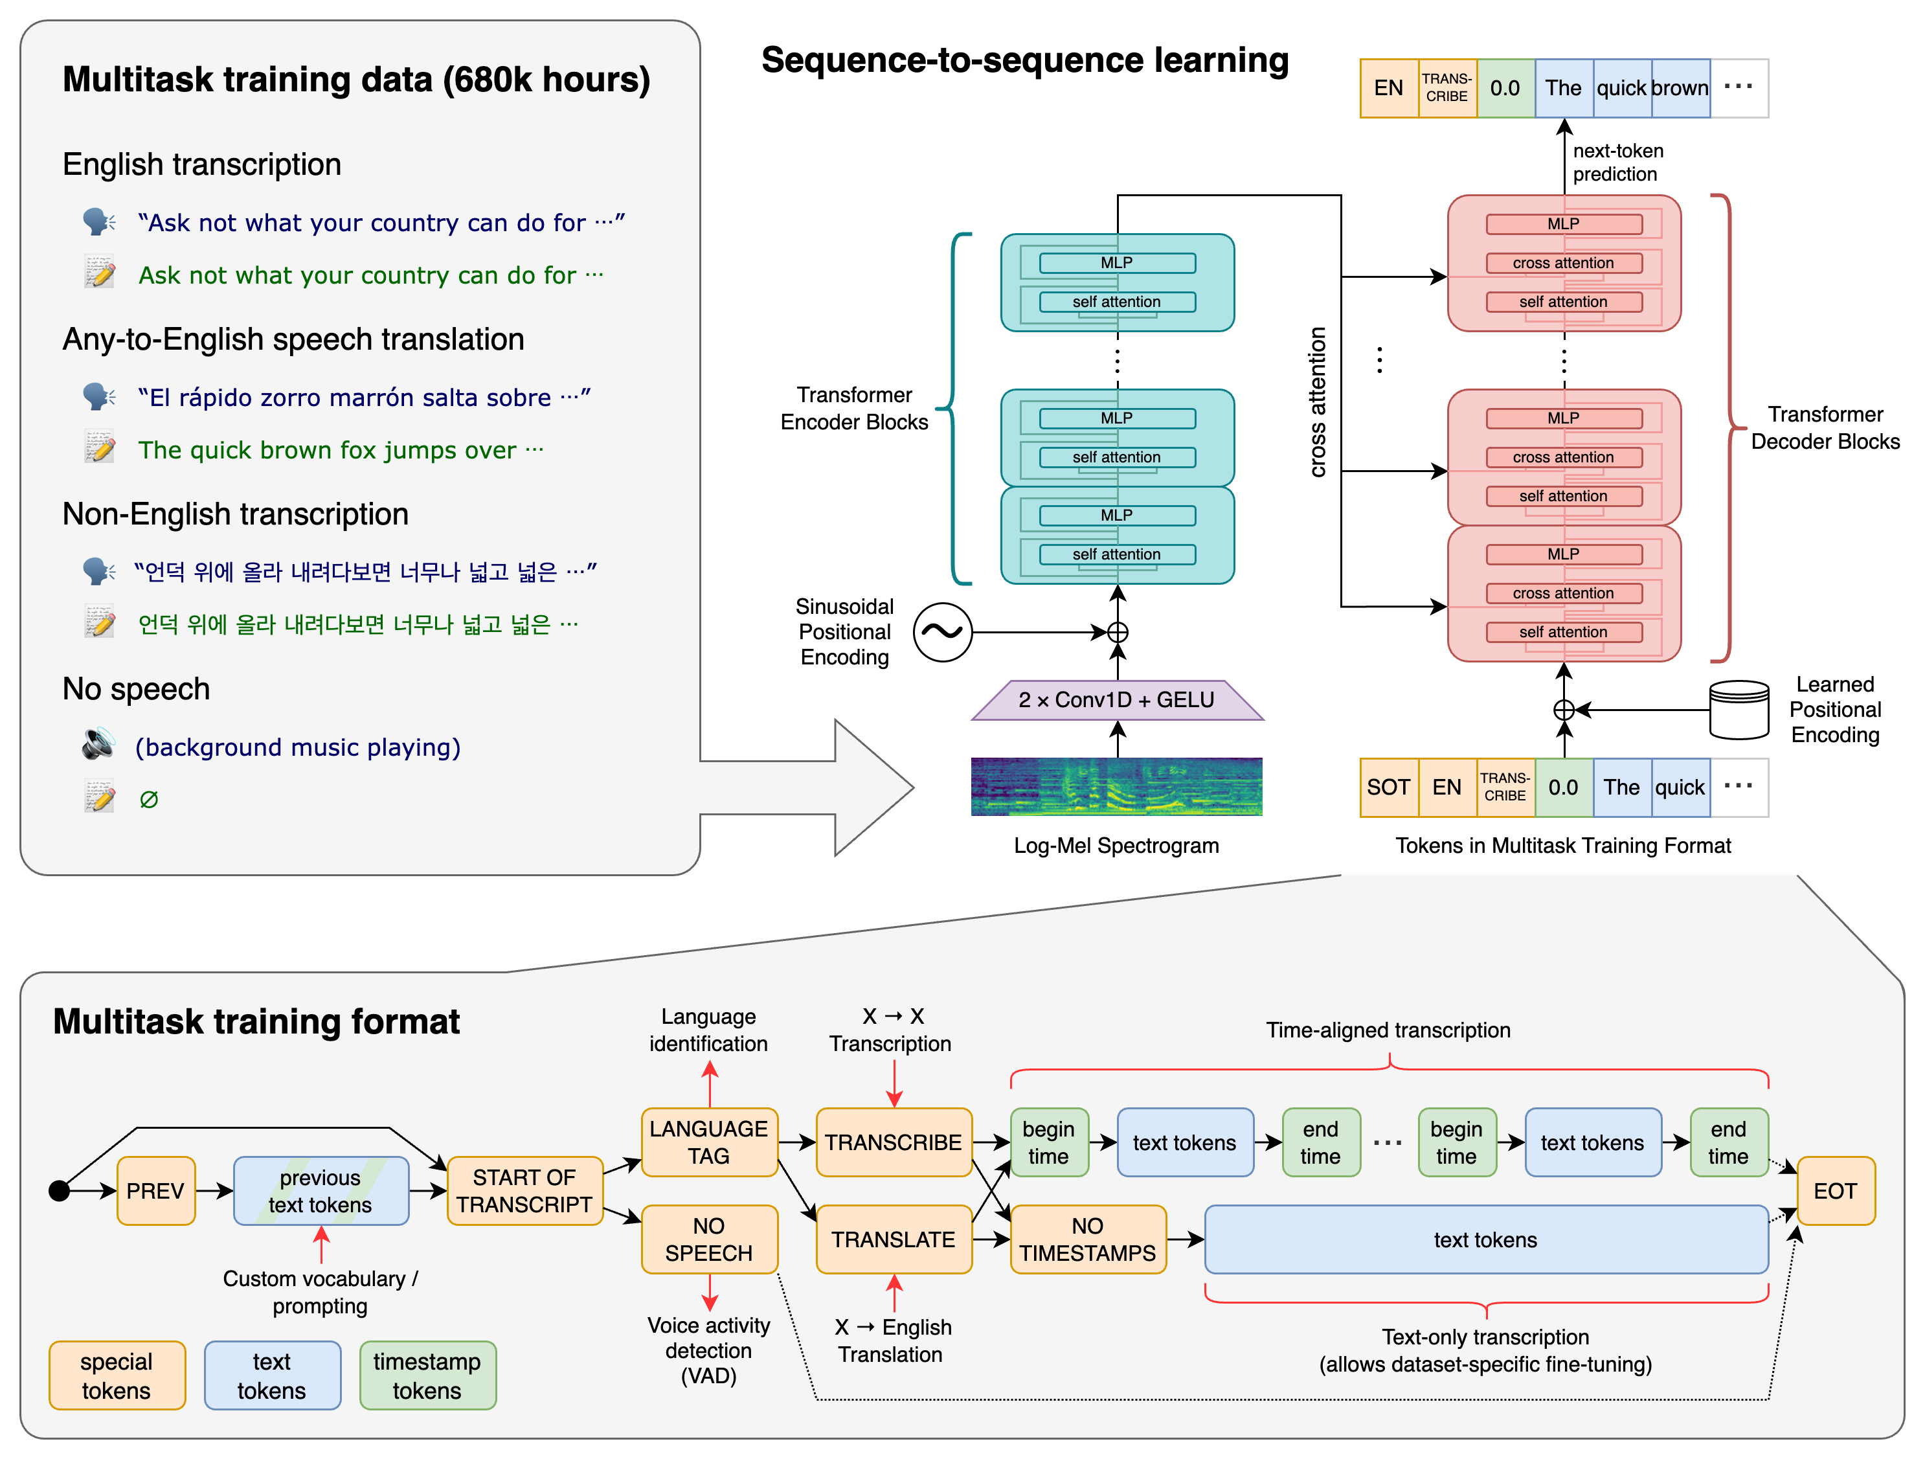

选题背景及意义
研究思路及方法
1.3 表征学习进步巨大，对抗鲁棒性却无缓解
CV：ResNet 23.5M
CV：SAM 832M
CV：InternVL-chat 26B
表征学习进步巨大：
1.架构设计 vgg->resnet->vit->swin
2.预训练方式 imagenet分类->多模态
3.参数量大幅增加，通用性、泛化性显著增强
但对抗鲁棒性问题仍旧存在！
ASR：Whisper
NLP：QWEN 110B
Notes:
本PPT制作者公众号壹课，强烈谴责资料盗用

Slide 7
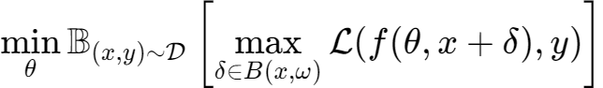
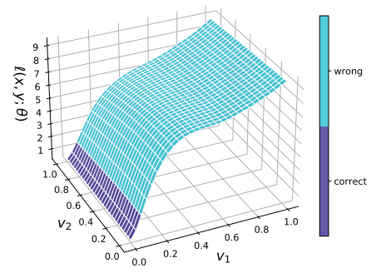
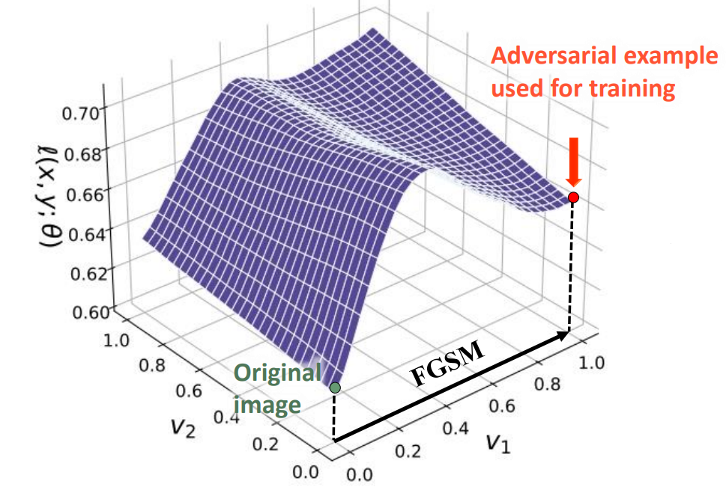
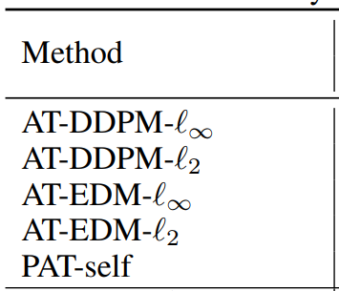
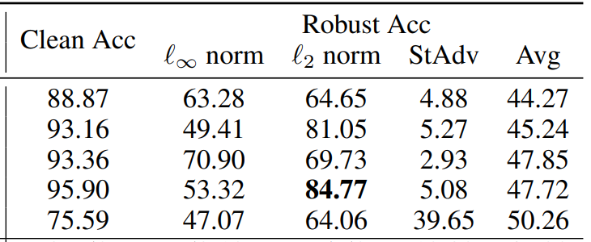
选题背景及意义
研究思路及方法
1.4 传统解决方案-对抗训练
均衡clean准确率和robust准确率的：
Trades(2019 ICML)、Generalist(2023 CVPR)
减轻对抗训练成本的：
Accelerating adversarial training via maximal principle(2019 NIPS)
Adversarial Training for Free!(2019 NIPS)
Understanding and improving fast adversarial training(2020 NIPS)
用额外生成数据的：
普通训练结果
对抗训练结果
Improving robustness using generated data.(2021 NIPS)
Better Diffusion Models Further Improve Adversarial Training.(ICML 2023)
缺点：
1.对未知攻击防御能力差 2.训练成本高(x10)
几乎不可能应用于大模型上

Slide 8
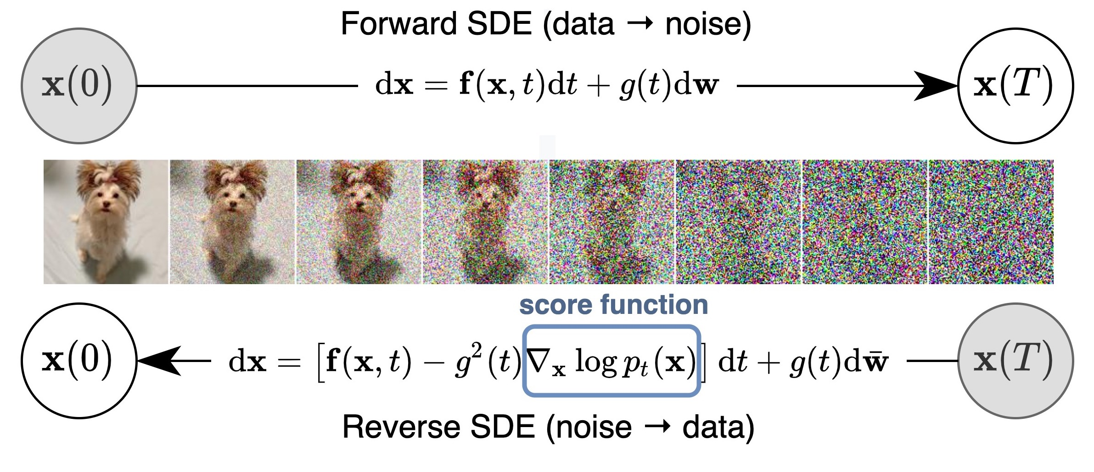
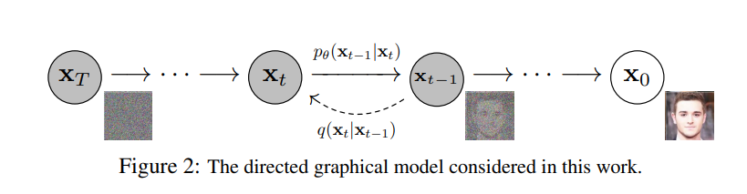
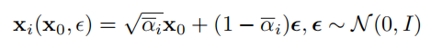
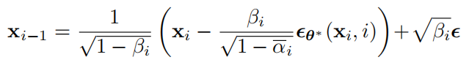
选题背景及意义
研究思路及方法
1.5.1传统解决方案-扩散模型
Denoising Diffusion Probabilistic Models
Score-Based Generative Modeling through Stochastic Differential Equations(2021 ICLR)
DDPM是Score SDE中VP SDE的离散化形式(特例)：
扩散模型包含两个过程：前向扩散过程和反向生成过程。
前向扩散过程是对一张图像逐渐添加高斯噪音直至变成随机噪音。
反向生成过程是去噪音过程，我们将从一个随机噪音开始逐渐去噪音直至生成一张干净的图像，这也是我们要求解或者训练的部分。
前向扩散过程:
反向生成过程:
优化目标：
DDIM是DDPM反向生成过程的加速方法，是对SDE过程的ODE近似

Slide 9
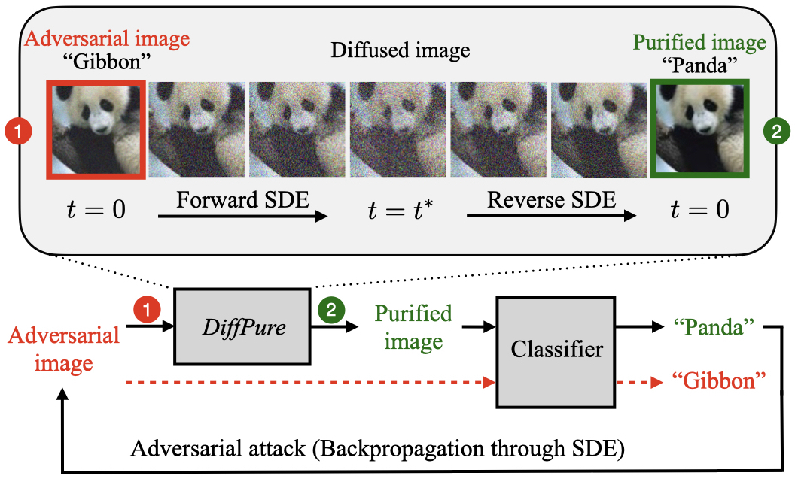
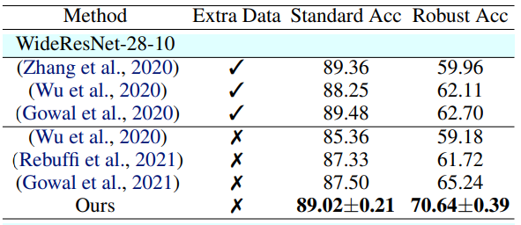
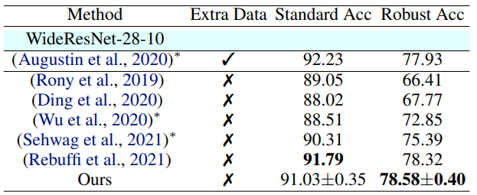
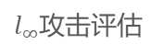
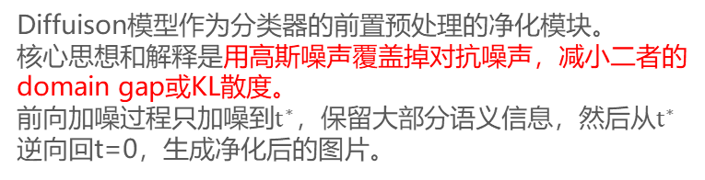
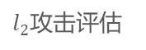
选题背景及意义
研究思路及方法
1.5.2传统解决方案-扩散模型净化
优点：
1.无需重新训练/微调已经训好的分类器(感知判别模型)，
特别适合大模型的鲁棒防御。
2.能够对多种对抗攻击方法均鲁棒，适合工业落地
$l_{∞}$攻击评估
$l_{2}$攻击评估
Diffusion Models for Adversarial Purification
(NVIDIA 2022 ICML)
Diffuison模型作为分类器的前置预处理的净化模块。
核心思想和解释是用高斯噪声覆盖掉对抗噪声，减小二者的domain gap或KL散度。
前向加噪过程只加噪到$t^{∗}$，保留大部分语义信息，然后从$t^{∗}逆向$回t=0，生成净化后的图片。
问题：
1.评估手段使用伴随近似或者BPDA等方法，没有进行完全的梯度反传，生成对抗样本的梯度可能不够精准。
2.去噪步数较多，消耗时间和计算量较大。
需要进一步研究鲁棒性成因、增强并加速扩散净化方法
相关工作：
Guided Diffusion Model for Adversarial Purification
Guided Diffusion Model for Adversarial Purification from Random Noise
Robust Evaluation of Diffusion-Based Adversarial Purification

Slide 10
Part.02
研究思路及方法
Notes:
本PPT制作者公众号壹课，强烈谴责资料盗用

Slide 11
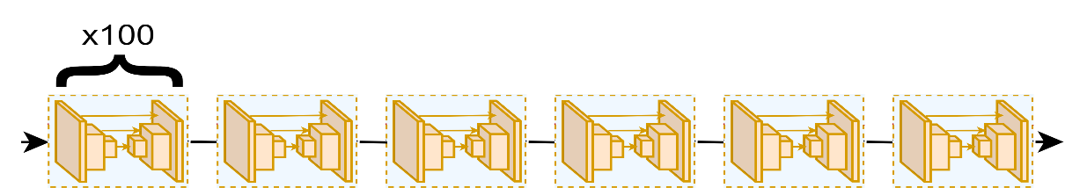
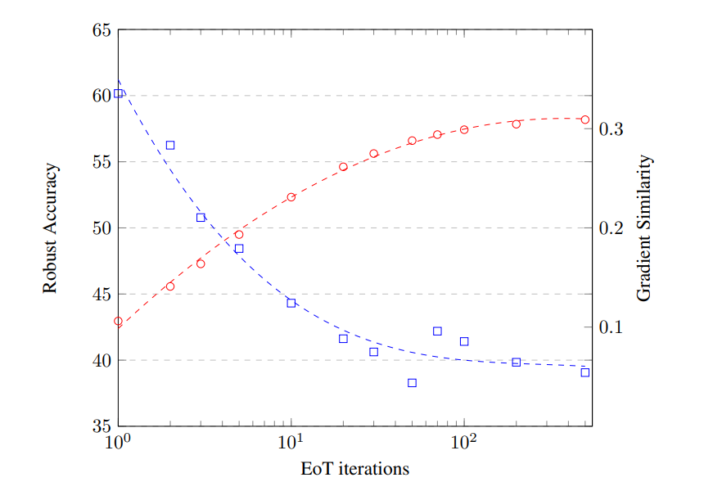
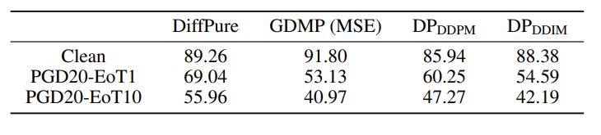
选题背景及意义
研究思路及方法
2.1 准确的对抗评估
Gradient Checkpoint
提出新的DBP评估范式：
完整精确的梯度反传(gradient checkpoint加速)+PGD20+EoT10
Diffusion训练只需要保存一个Unet的中间激活值，但测试却需要保存100个。通过在前向计算时只保留梯度检查点的激活值，大幅降低显存占用。
Defense | Gradient of Def | Robust Acc
DiffPure | Adjoint | 74.38
GDMP | BPDA | 75.59
SODEF | Adjoint | 57.76
[1] | 跨步攻击 | 46.84
准确梯度和EoT影响非常大，可以成功把它从SOTA变为普通性能
2. EoT大于10后会逐渐趋于饱和，无法攻击到0
[1]Robust Evaluation of Diffusion-Based Adversarial Purification
Notes:
本PPT制作者公众号壹课，强烈谴责资料盗用

Slide 12
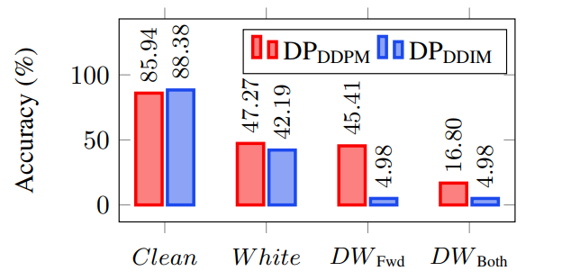
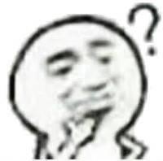
选题背景及意义
研究思路及方法
2.2.1 扩散净化鲁棒机理探究
提出高斯随机噪声可知的对抗攻击(DW-box attack)
Diffusion前向和反向过程存在大量随机高斯噪声，并且在攻击和真正测试中是不相同的
1.只冻结前向噪声鲁棒性几乎不变
2.冻结全部前向反向噪声后鲁棒性趋近于0
DiffPure及其后续工作无法解释第一点
对抗训练过的模型不应出现第二点
所以需要全新的解释
会不会是因为攻击和测试用的不是相同噪声，导致
Notes:
本PPT制作者公众号壹课，强烈谴责资料盗用

Slide 13
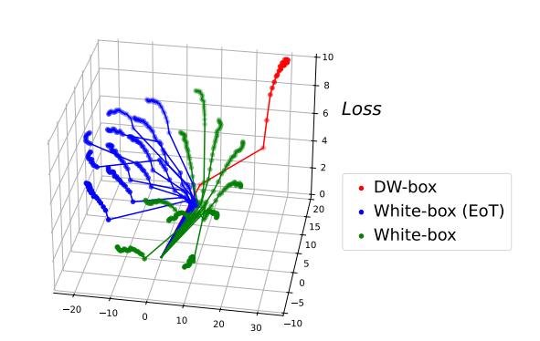
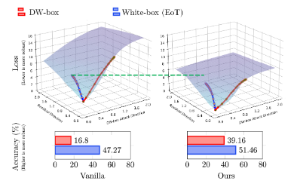
选题背景及意义
研究思路及方法
2.2.2 增强扩散模型对抗鲁棒性，降低计算时延
TSNE可视化对抗方向，Diffusion中随机高斯噪声会导致对抗方向偏离最佳方向，并且用EoT平均后，可能仍与最佳方向偏离巨大。确实有鲁棒性，并且与随机数发生器的安全性挂钩，它的安全来自于随机数发生器的下一时刻状态的不可预测性。
可视化losslandscape，发现并不平坦，进一步证实了它和对抗训练实现鲁棒性的机理不同，没有更好学到AT那种更好的对抗表征。可不可以结合对抗鲁棒性，让losslandscape更加平坦，沿着相同对抗轨迹上升，loss也会更小，鲁棒性更高呢？
Notes:
本PPT制作者公众号壹课，强烈谴责资料盗用

Slide 14
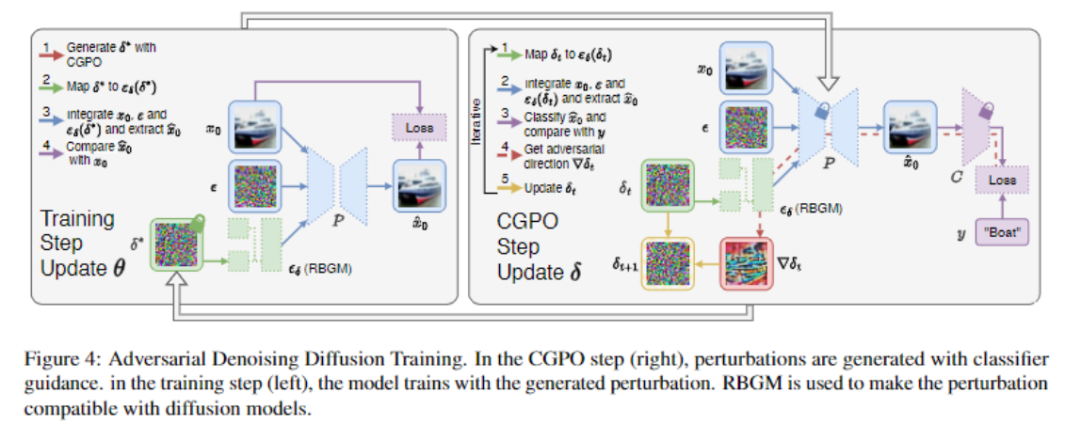
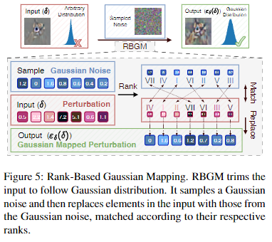
选题背景及意义
研究思路及方法
2.3 增强扩散模型对抗鲁棒性
提出分类器引导的扩散净化对抗训练，右侧是分类器引导的对抗样本生成，左侧是用对抗样本更新Unet参数，二者交替进行，仅左侧Unet模型更新参数，其余均不更新参数
提出RGBM将对抗扰动重新映射回松弛的高斯分布，保持Diffusion加高斯噪声假设
Notes:
本PPT制作者公众号壹课，强烈谴责资料盗用

Slide 15
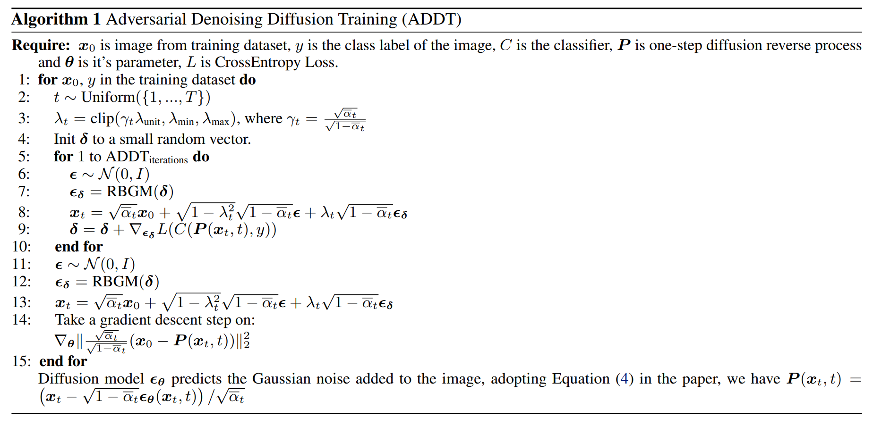
选题背景及意义
研究思路及方法
2.3 增强扩散模型对抗鲁棒性
ADDT伪代码
Notes:
本PPT制作者公众号壹课，强烈谴责资料盗用

Slide 16
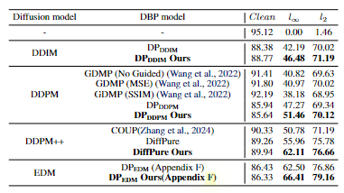
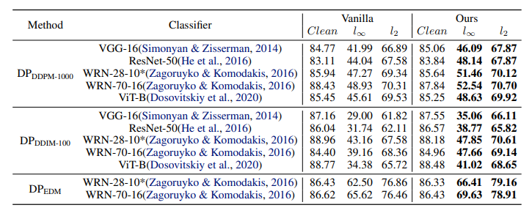
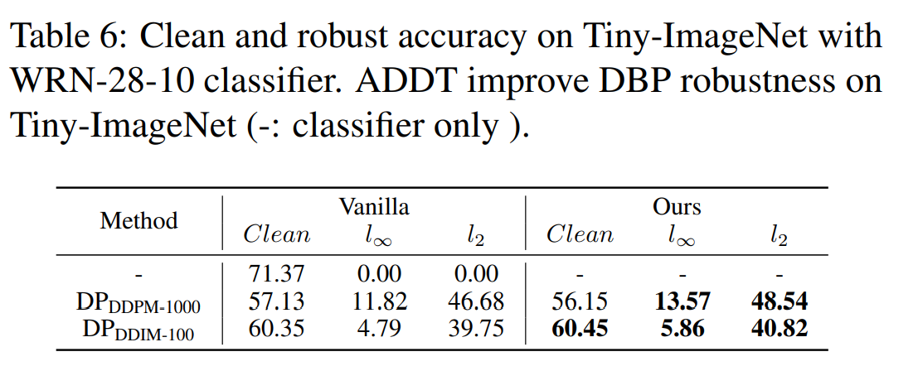
选题背景及意义
研究思路及方法
2.4.1 实验结果
表现出对其它模型良好的迁移性，
只需要训练一次，就可以保护不同模型
取得扩散对抗去噪SOTA性能，linf上69.63
在不同扩散模型方法上，不同数据集上，
ADDT取得了一致性的性能提升
Notes:
本PPT制作者公众号壹课，强烈谴责资料盗用

Slide 17
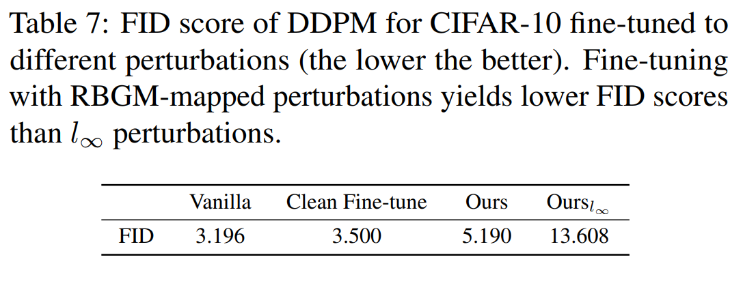
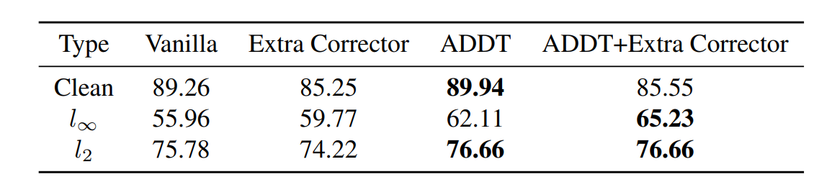
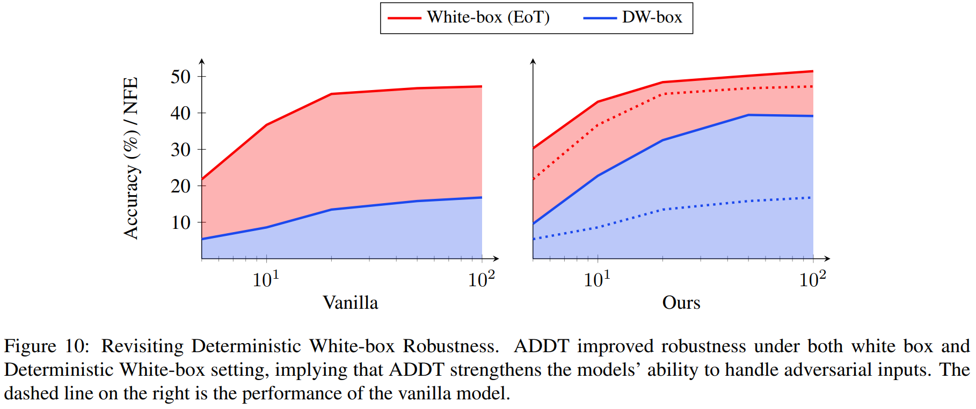
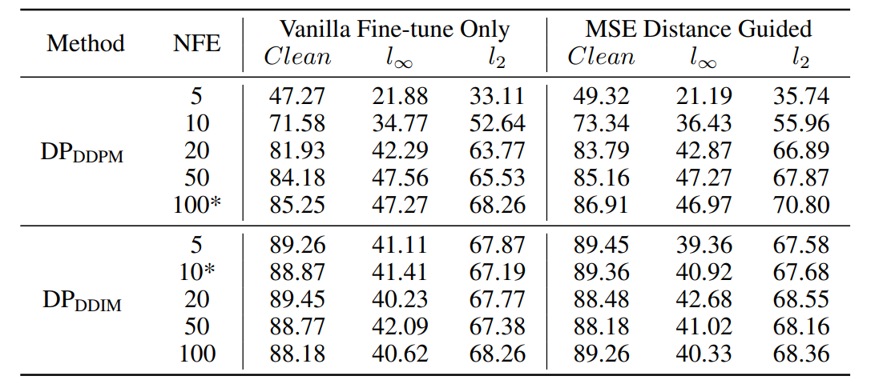
选题背景及意义
研究思路及方法
2.4.2 实验结果
通过额外增强随机性进一步增强鲁棒性
RBGM对保持原有生成能力非常重要
ADDT不同步数和不同攻击下，表现出一致提升，
尤其在反向步数比较少的情况下
分类器引导非常重要
Notes:
本PPT制作者公众号壹课，强烈谴责资料盗用

Slide 18
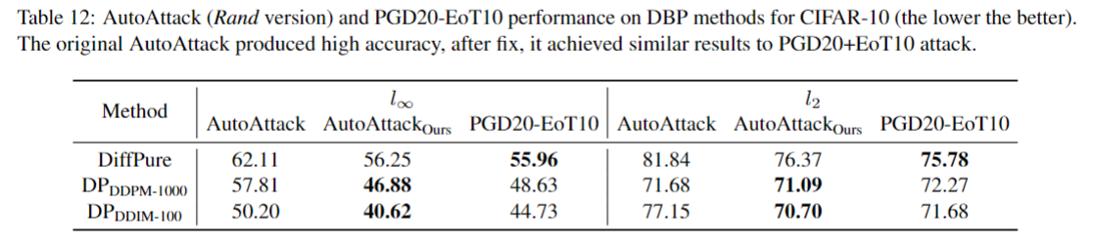
选题背景及意义
研究思路及方法
后续影响
3.1 修复AutoAttack(最权威测评方法)
1.非常多工作发现AutoAttack测的结果会比PGD还要高
2. AutoAttack/Robust benchmark已经几乎成为鲁棒性测评事实标准
3.发现对抗样本选择保留策略有问题，进行了修复
1.修复后要比原版低10个点左右，修复后与我们PGD20+EoT10结果几乎一致
2.避免了权威benchmark对后续工作的影响
Notes:
本PPT制作者公众号壹课，强烈谴责资料盗用

Slide 19
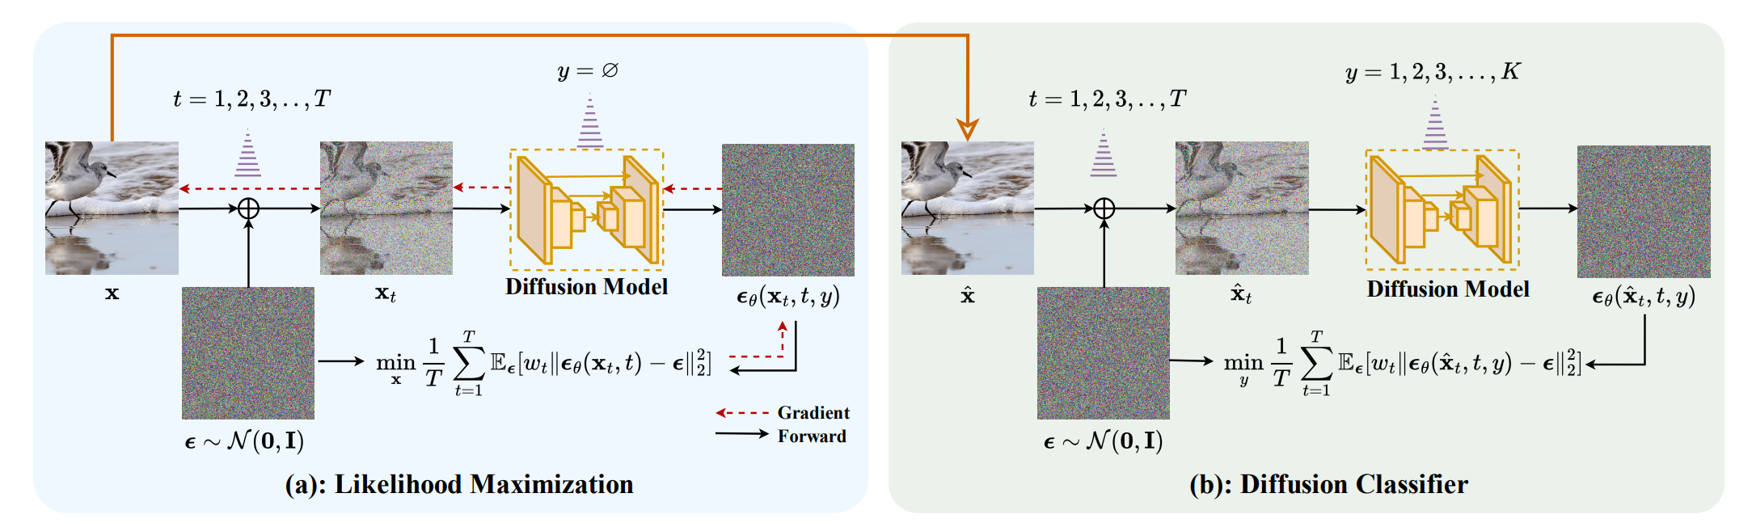
选题背景及意义
研究思路及方法
后续影响
3.2 对最新工作的质疑(ICML 2024)
我们认为Diffusion模型本身并没有学到对抗训练那种更好的表征，本身不能抵御掉对抗样本。
左侧自监督去噪声，认为有着更低的ELBO。右侧用贝叶斯公式把Diffusion model直接作为分类器
Notes:
本PPT制作者公众号壹课，强烈谴责资料盗用

Slide 20
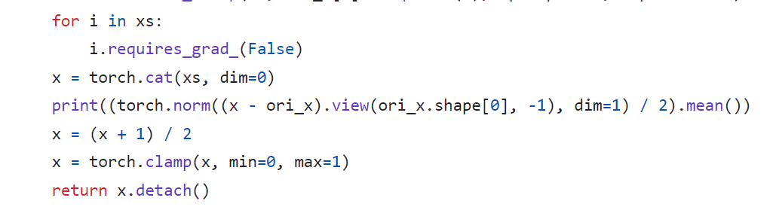
选题背景及意义
研究思路及方法
后续影响
https://github.com/huanranchen/DiffusionClassifier/blob/5b5b4b50d30d89501985cb20d38f1562014810ea/defenses/PurificationDefenses/DiffPure/LikelihoodMaximization/EDMLM.py#L83
3.2 对最新工作的质疑(ICML 2024)
我们认为Diffusion模型本身并没有学到对抗训练那种更好的表征，本身不能抵御掉对抗样本。
鲁棒性也许来自红线这行的梯度掩蔽，clamp会导致clip掉的tensor反传梯度重置，所得梯度错误。修正后为0。
拿一个没学到对抗表征的模型做自监督，自然也净化不掉对抗噪声
Notes:
本PPT制作者公众号壹课，强烈谴责资料盗用

Slide 21
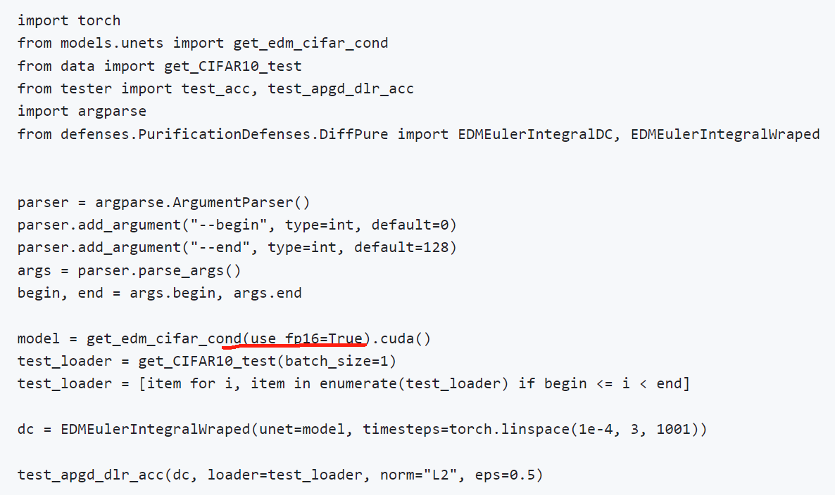
选题背景及意义
研究思路及方法
后续影响
3.2 对最新工作的质疑(ICML 2024)
我们认为Diffusion模型本身并没有学到对抗训练那种更好的表征，本身不能抵御掉对抗样本。
将fp16设置为false，linf为0，l2为60%，l2 eps1.0下为0。可见其鲁棒半径很小
Notes:
本PPT制作者公众号壹课，强烈谴责资料盗用

Slide 22
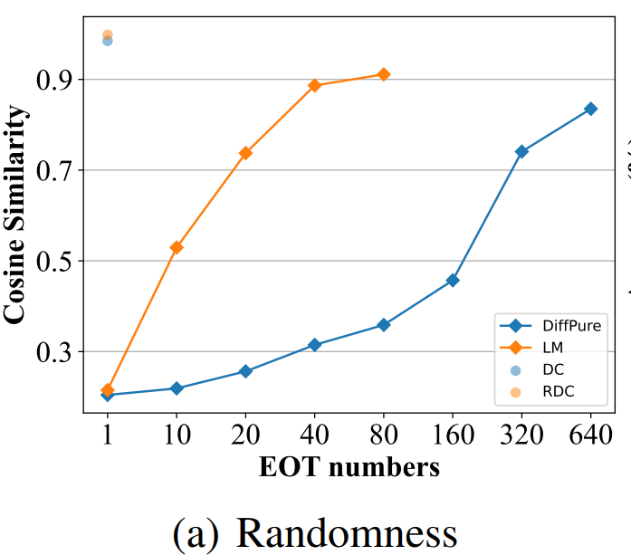
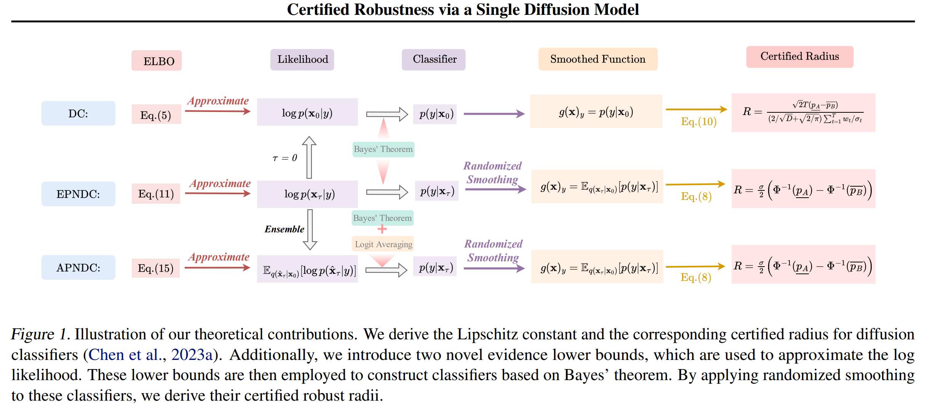
选题背景及意义
研究思路及方法
后续影响
3.2 对最新工作的质疑(ICML 2024)
我们认为Diffusion模型本身并没有学到对抗训练那种更好的表征，本身不能抵御掉对抗样本。
随机性还非常小，自然没有对抗鲁棒性
需要重新审视cetified robustness到底是否真的可验证
Notes:
本PPT制作者公众号壹课，强烈谴责资料盗用

Slide 23
选题背景及意义
研究思路及方法
后续影响
3.3 提供一个更新的分析框架(基于Consistency models)
高斯加噪
sigma=0.5
Songyang
Unet+Consistency训练/ Songyang
Unet+l2输入输出AE监督训练
wrn28
输入
输出
迭代步数为1时，linf有38%的准确性
优势，无需多次迭代，无需复杂的diffusion理论，和AE训练范式作比较
Notes:
本PPT制作者公众号壹课，强烈谴责资料盗用

Slide 24
谢谢各位老师指正
谢谢各位老师指正
中山大学信息工程学院
中山大学计算机学院
答辩人：刘祎铭
指导老师：林倞
Notes:
幸运日素材 淘宝店：https://shop145643496.taobao.com

